Slide 1
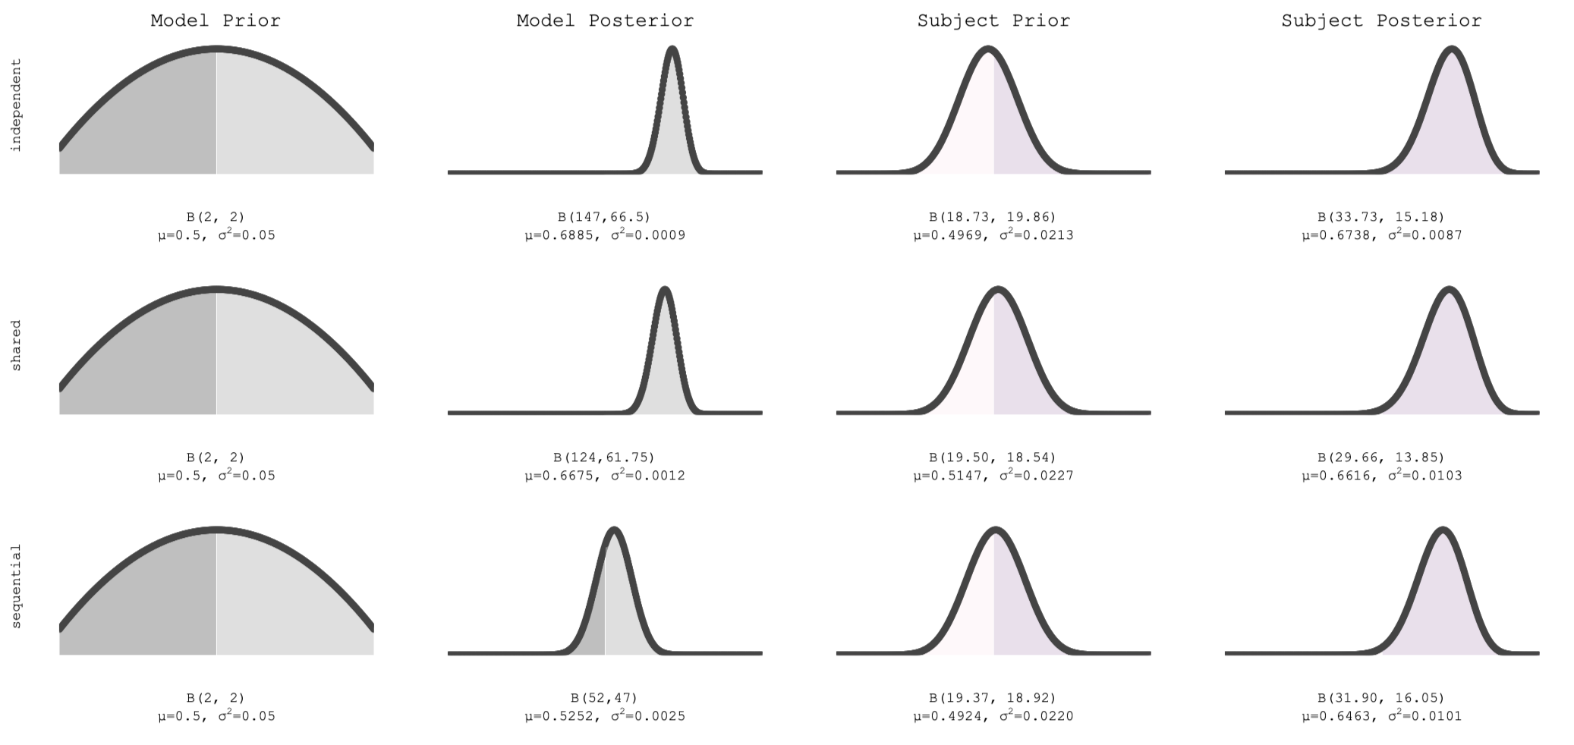
***
**
***
**
n.s.
***
*** = p < 0.001 ** = p < 0.01

Slide 2
**
**
n.s.
** = p < 0.01

Slide 4
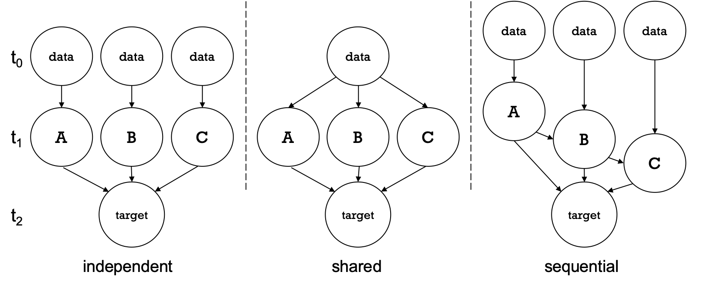

Slide 5
a)
b)
c)
data
data
data
data
data
data
data
t₀
t₀
t₀
A
B
C
A
A
B
C
t₁
t₁
t₁
B
C
target
target
t₂
t₂
t₂
target

